Slide 1
第6-8章 方法和数组
计算机科学与工程学院计科系 刘恒洋
liuhengyang@cqut.edu.cn

Slide 2
目标
复习方法相关概念
方法重载
数组的定义以及使用
foreach循环
数组用作函数参数
可变参数列表
Arrays类的使用
命令行参数
多维数组的定义和使用

Slide 3
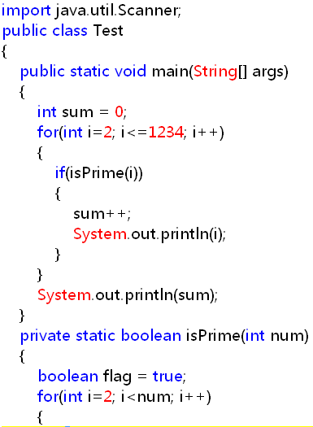
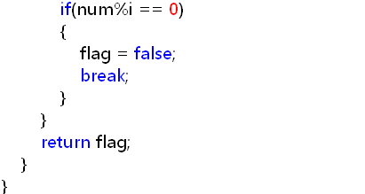
方法复习
例题1：输出1~1234中所有的素数和素数数量。
方法的四大要素：名称、返回值类型、参数类型、参数个数
方法定义VS方法调用
参数传递
实参VS形参

Slide 4
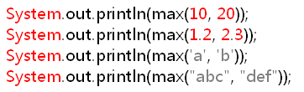
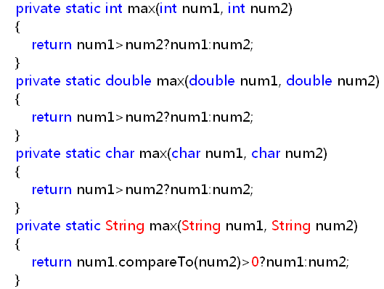
方法重载
例题2：求两个数的最大值，使得调用方式如下。
概念：在同一个作用域里面，存在两个或两个以上方法名称完全相同，方法形参不同（类型或个数不同）的方法，那么这些方法就构成了方法重载
注意因为方法重载带来的歧义调用

Slide 5

生成随机字符
随机生成一个从0~65535之间的整数
随机生成一个小写字母
随机生成一个位于ch1和ch2之间的字符

Slide 6
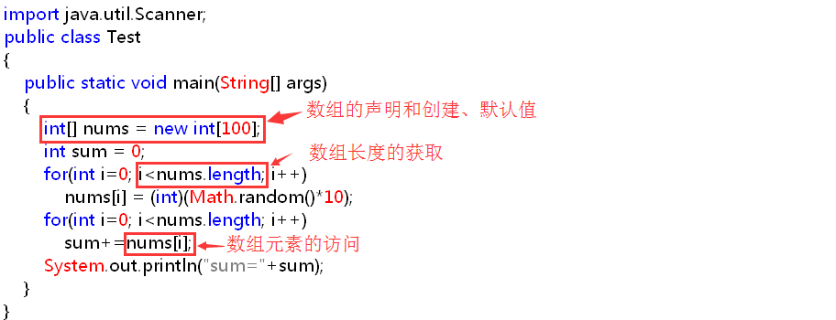
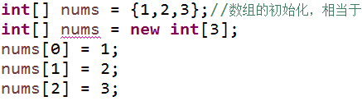
数组的声明、创建、初始化
例题3：利用数组求100个随机生成的10以内的整数之和

Slide 7
数组的简单使用
数组的初始化：输入值初始化，随机数初始化
数组输出和求和
找出最大元素和对应下标*
随机打乱数组顺序*
移动元素（左移一个位置）*
foreach循环*

Slide 8
数组的复制和传递
数组的复制本质上是数组元素的复制，不能直接通过赋值运算符来复制
数组复制有三种方法：
  使用循环语句逐个地复制数组的元素
  使用System类中的静态方法arraycopy（注意命名）
  使用clone方法复制数组（将在13章介绍）
数组的传递
  数组作为实参
  数组作为返回值
  匿名数组的使用
  例题5：分别采用基本数据类型和数组作为参数的方式实现两个整形数据的交换。

Slide 9
Arrays类的使用
java.util.Arrays类中封装了各种针对基本数据类型数组操作的静态方法
  Arrays.sort：排序
  Arrays.parallelSort：排序，多处理器下，效率更高
  Array.binarySearch：二分法查找，数组必须实现排序
  Arrays.equals：判断两组数组内的内容是否相等
  Arrays.fill：填充整个数组或部分数组
  Array.toString：按字符串的方式返回数组中的内容

Slide 10
可变长参数列表
Java中，可以把类型相同但个数不确定的参数传递给方法。
  方法声明中，指定类型后面紧跟着省略号（…）
  只能给方法中指定一个可变长度的参数，同时该参数必须是最后一个参数
  Java将可变长度参数当成数组对待
  利用可变长参数方法改造例题3

Slide 11
命令行参数
main方法和其他函数一样，可以在程序中显示调用
调用main方法时可以正常传递参数
注意控制台下调用main时候参数的传递方式
Eclipse下调用main时候参数的传递方式。

Slide 12
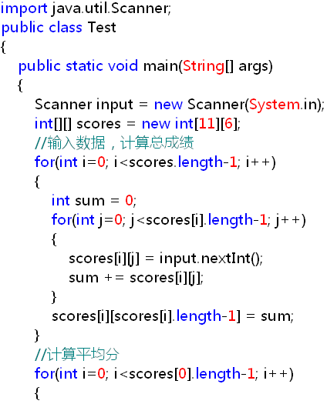
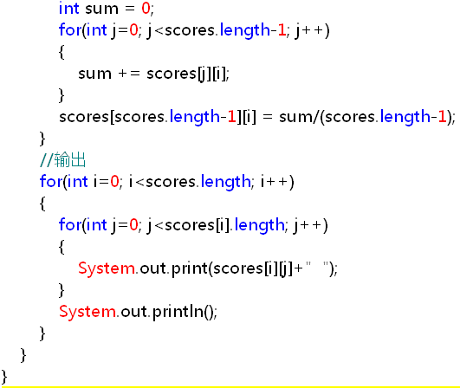
多维数组
例题5：分别求出10个学生5门课程中，每个学生的总成绩和每门课程的平均分。

Slide 13
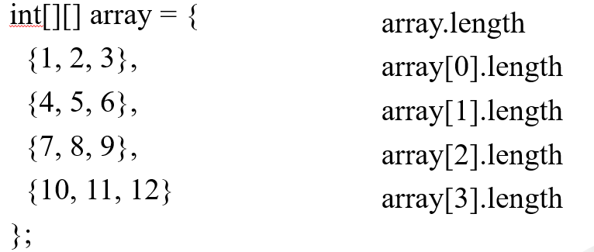
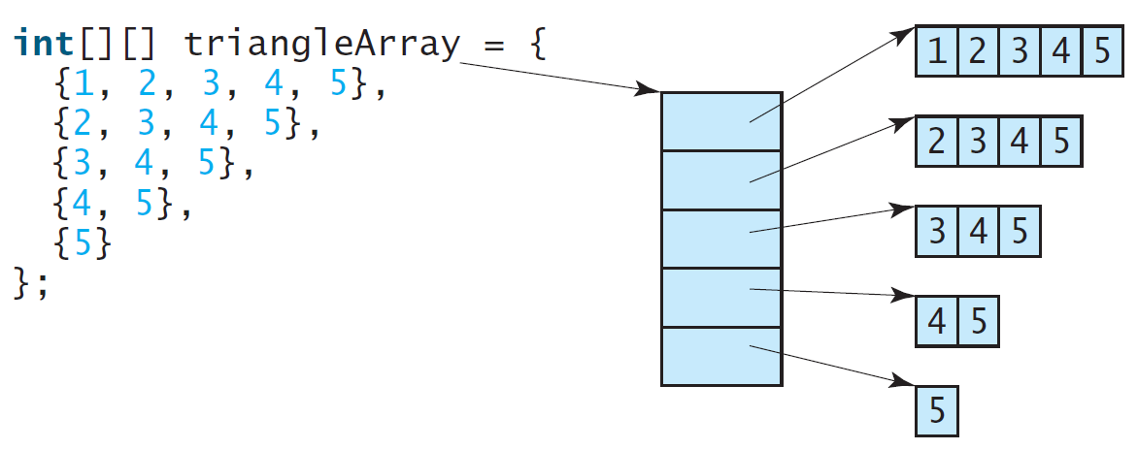
多维数组
多维数组的声明、定义和初始化
多维数组的长度
参差数组（锯齿数组）

Slide 14
小结
Java中方法的定义和使用和C语言中基本一致，但是Java中的方法可以重载，但是C语言中的方法不可以重载。
Java中的数组是一种引用数据结构，使用上和C语言基本一致，但是Java中二维数组的内存分配方式不一致。
对于Java中数组的简单操作可以借助于工具类Arrays来实现。

